Slide 1
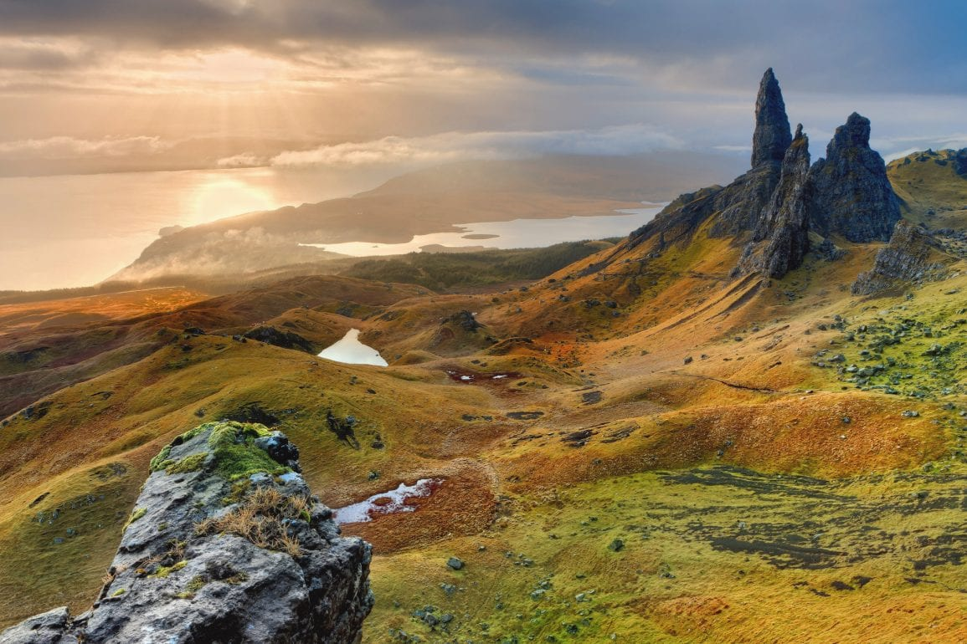
A la découverte de L’Ecosse
Exposé de Valentine Gilibert CM1 B Mars 2022

Slide 2
Ce que nous allons découvrir …
La situation géographique et informations sur le pays
Le climat, la faune et la flore
Les Highlands
Les Lochs
L’histoire
La culture et les traditions
La cuisine
Le sport
Les monuments
Les Ecossais célèbres

Slide 3
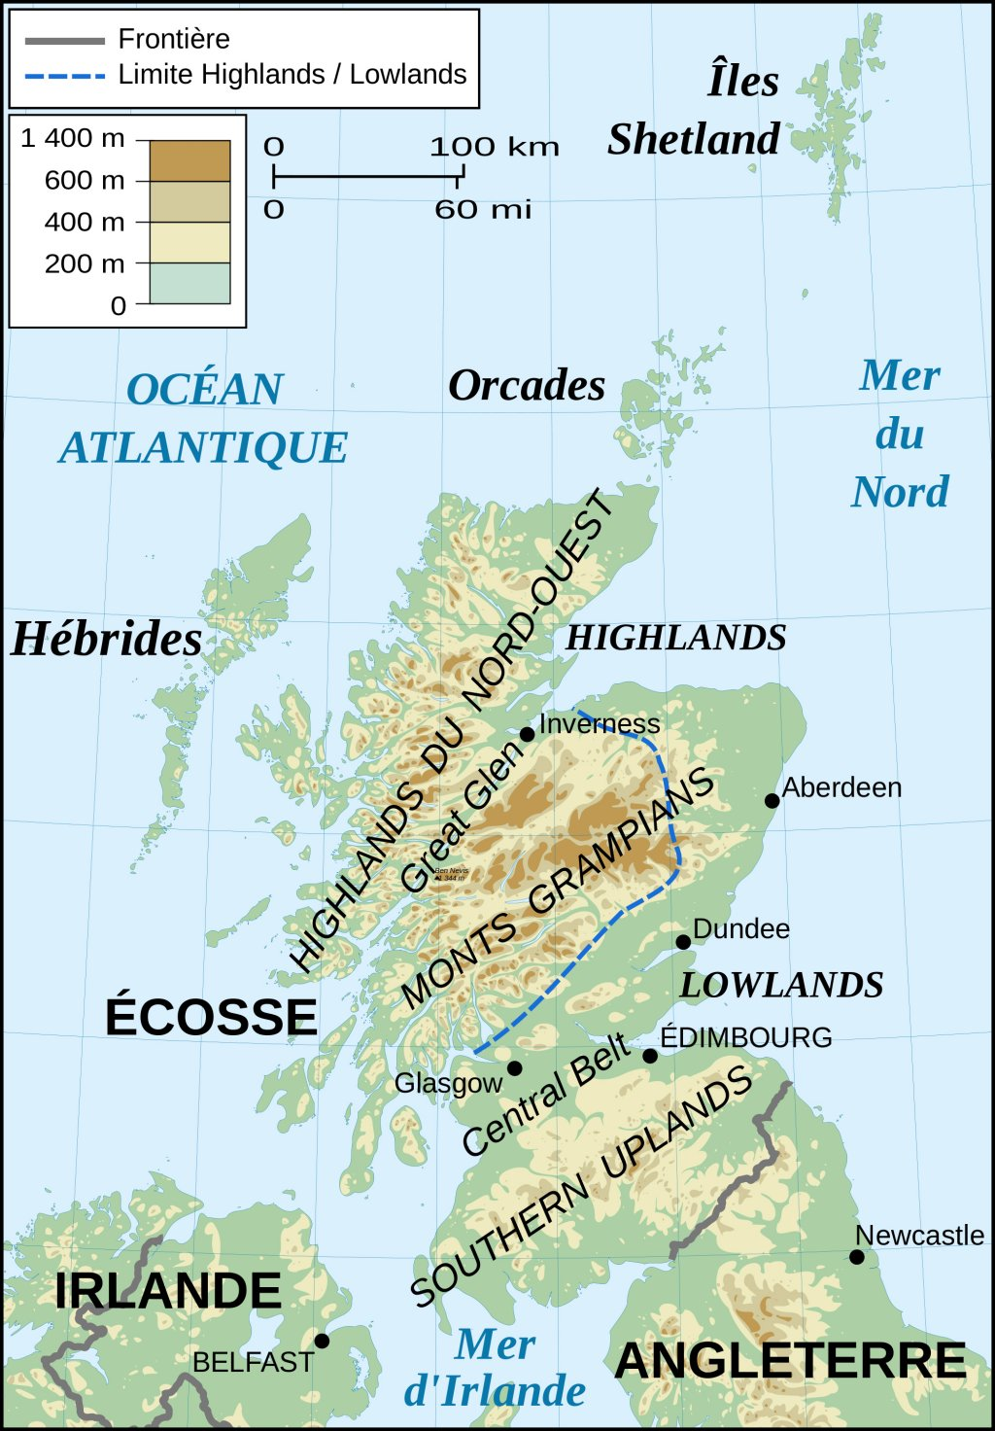
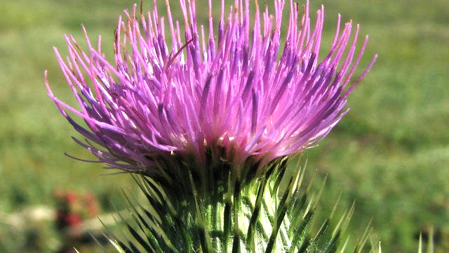
1. Situation géographique et informations sur le pays
L’écosse est une nation du Royaume-Uni, qui fait partie de l’Europe du Nord-Ouest. Son nom en anglais est Scotland. Sa capitale est Edimbourg. Il y a environ 5 404 700 habitants, sur une superficie de 77 933 km2. Sa densité est d’environ 67 habitants au km2. L’emblème est le chardon (fleur en photo). Le drapeau est une croix blanche sur fond bleu. La devise du pays est “In my defens, God me defend” (Pour ma défense, que Dieu me défende, en langue Scots).

Slide 4
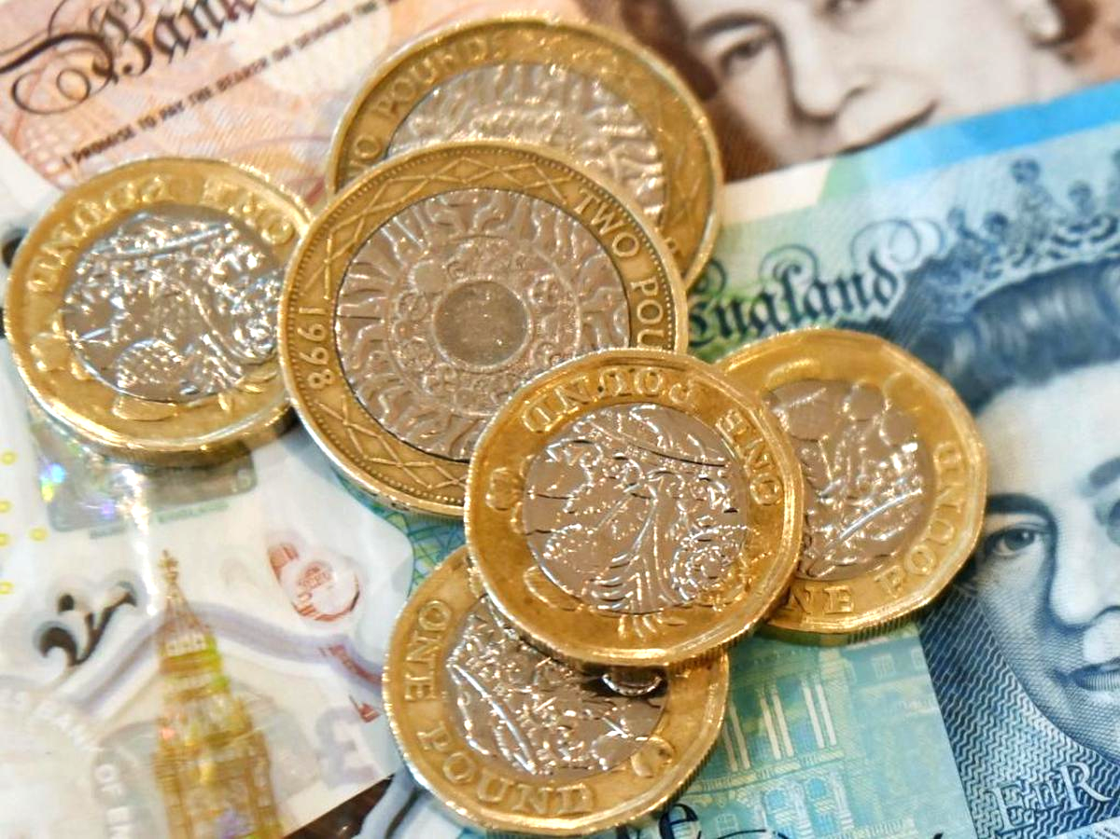
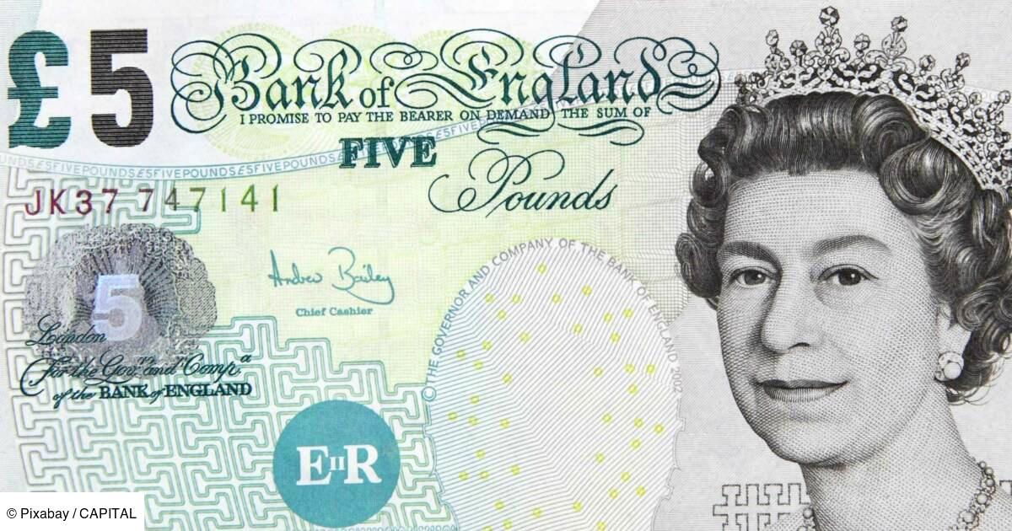
1. Situation géographique et informations sur le pays
L'anglais et le gaélique écossais sont les deux langues officielles en Ecosse, mais aujourd’hui le gaélique est minoritaire et a perdu sa place face à l'anglais écossais, variété régionale de l'anglais moderne. Le scots, langue germanique proche de l'anglais, est une langue régionale parlées dans les Lowlands, au sud du pays.
L’Ecosse fait partie du Royaume Uni, dont la reine d’Angleterre est souveraine. La première ministre d’Ecosse s’appelle Nicola Strugeon.
La monnaie est la livre sterling.

Slide 5
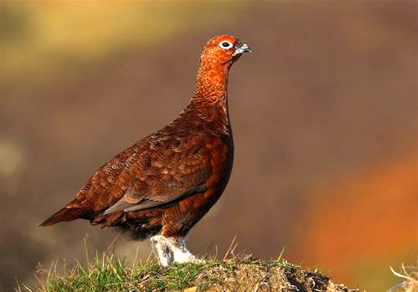
2. Le climat, la faune et la flore
Le climat en Ecosse est océanique et il pleut beaucoup.
La faune: Dans la nature, plus les milieux sont variés, plus la faune sauvage est riche. C’est le cas en Ecosse, et plus particulièrement dans les Highlands. Il y a de très nombreux oiseaux de mer, comme le macareux moine, la mouette tridactyle, ou le pingouin torda, mais également des phoques, de grands herbivores, tels que le cerf, et des rapaces comme le hibou des marais ou la fameuse “grouse” (perdrix d’Ecosse), dont on reconnaît le mal à son sourcil rouge éclatant.
La flore: La mousse, les lichens, les fougères, les champignons sont présents partout. Parmis les arbres figurent le hêtre, le sorbier et l’if.

Slide 6
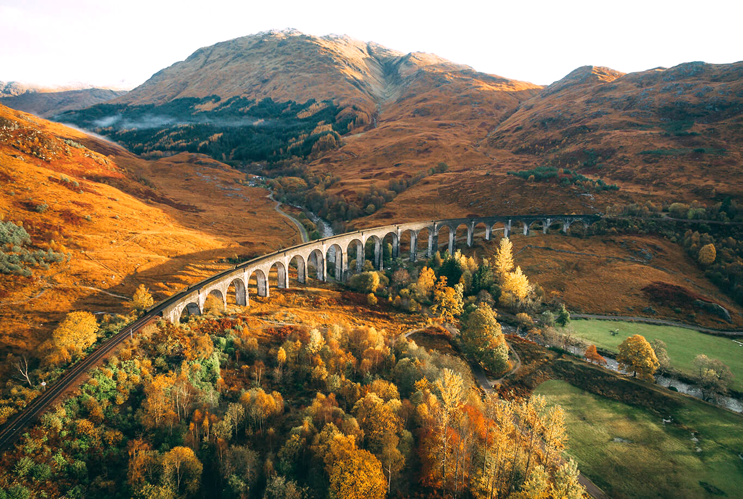
3. Les Highlands
Les Highlands forment le Nord et L’Ouest de l’Ecosse: ce sont des montagnes très anciennes, inhabitées. Cette région comporte deux chaînes de montagnes: les Highlands et les monts Grampians, les premiers étant séparés par les seconds par la faille Glen Mor (ou Great Glen).

Slide 7
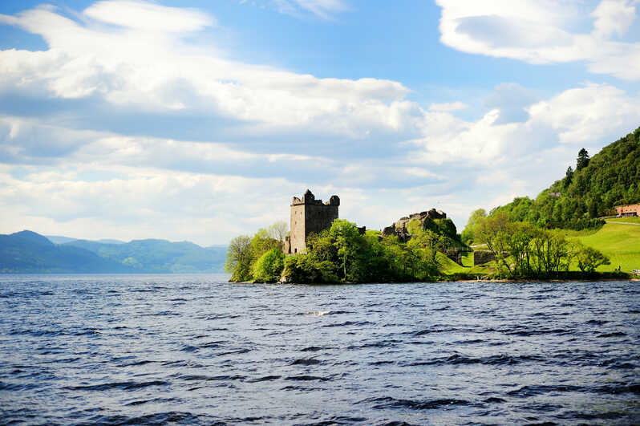
4. Les Lochs
Les lochs sont les lacs d’Ecosse.
Les Lochs les plus célèbres sont le Loch Ness (habité si l’on croit en la légende par le fameux monstre du loch Ness), le Loch Awe, le loch Lomond et le loch Tay.

Slide 8
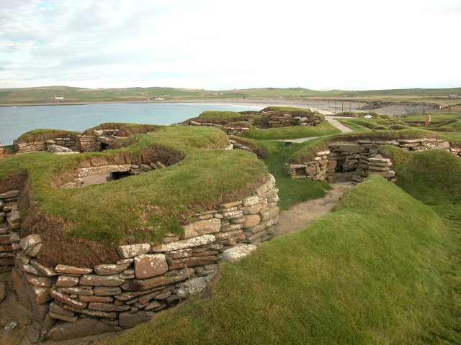
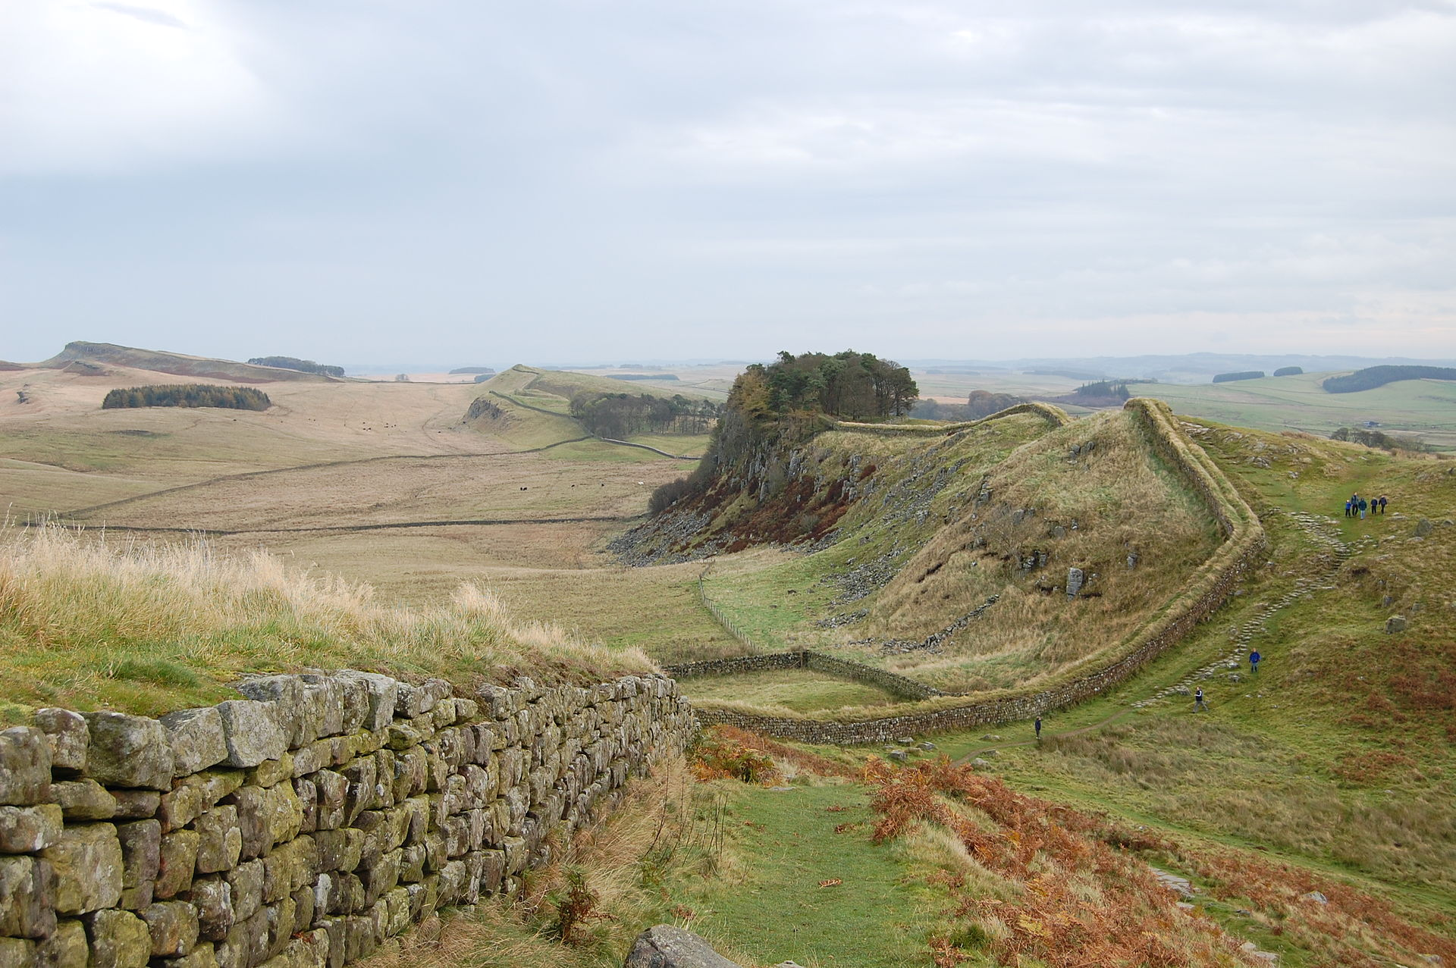
5. L’histoire
En Ecosse, on trouve des sites datant du Néolithique et le plus connu est celui de Skara Brae.
Autrement, on y retrouve le mur d’Hadrien et celui d’Antonin, construits par les Romains.
Aux Temps Modernes, il y a eu la création du « Royaume-Uni de Grande-Bretagne » en 1707.

Slide 9
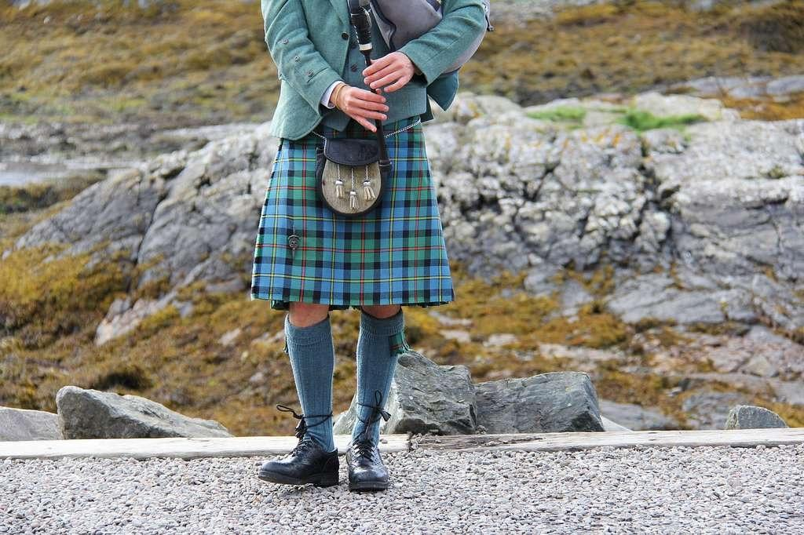
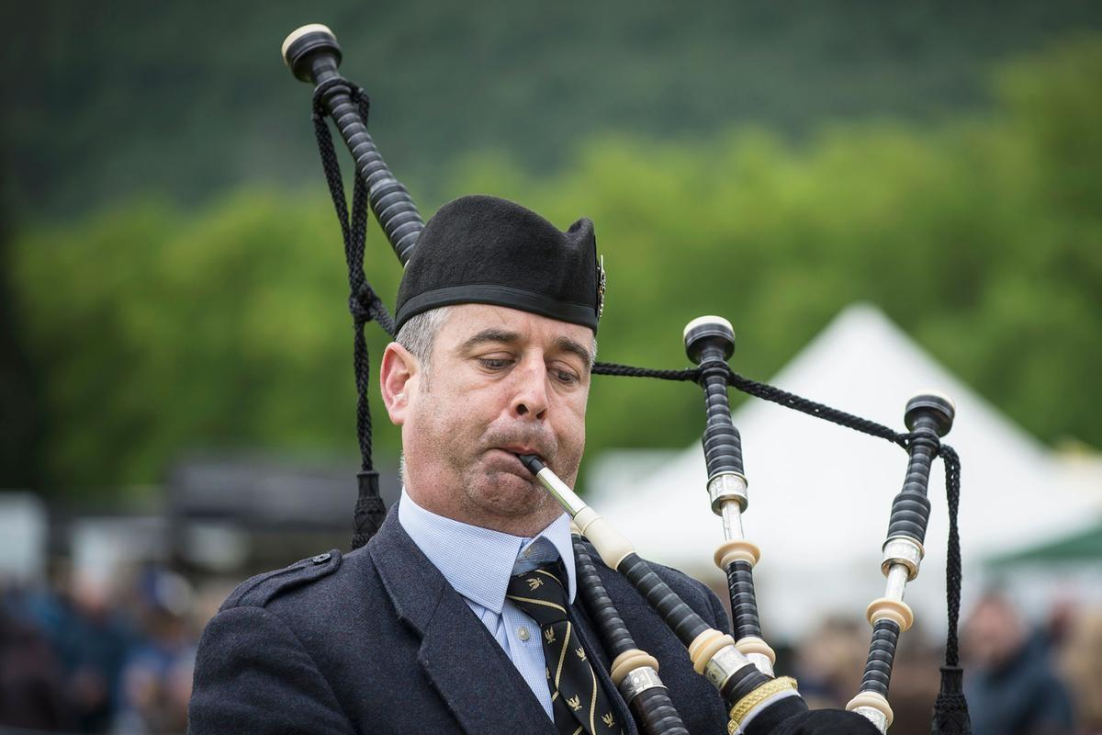
6. La culture et les traditions
Les Ecossais croient en de nombreux mythes: on connait celui du monstre du loch Ness, mais il y a aussi celui de la Kelpie, un monstre aquatique ressemblant à un cheval. Le tartan est une étoffe de laine particulièrement présente dans les costumes traditionnels écossais, dont le kilt est l’un des éléments. Porté par les hommes, le tartan marque l’appartenance du porteur à un clan ou à une région. La cornemuse est un instrument traditionnel écossais. De nombreuses célébrations et festivals sont fêtés autour des traditions et de la musique celtique, comme la saint Andrews fêtée le 30 novembre.

Slide 10
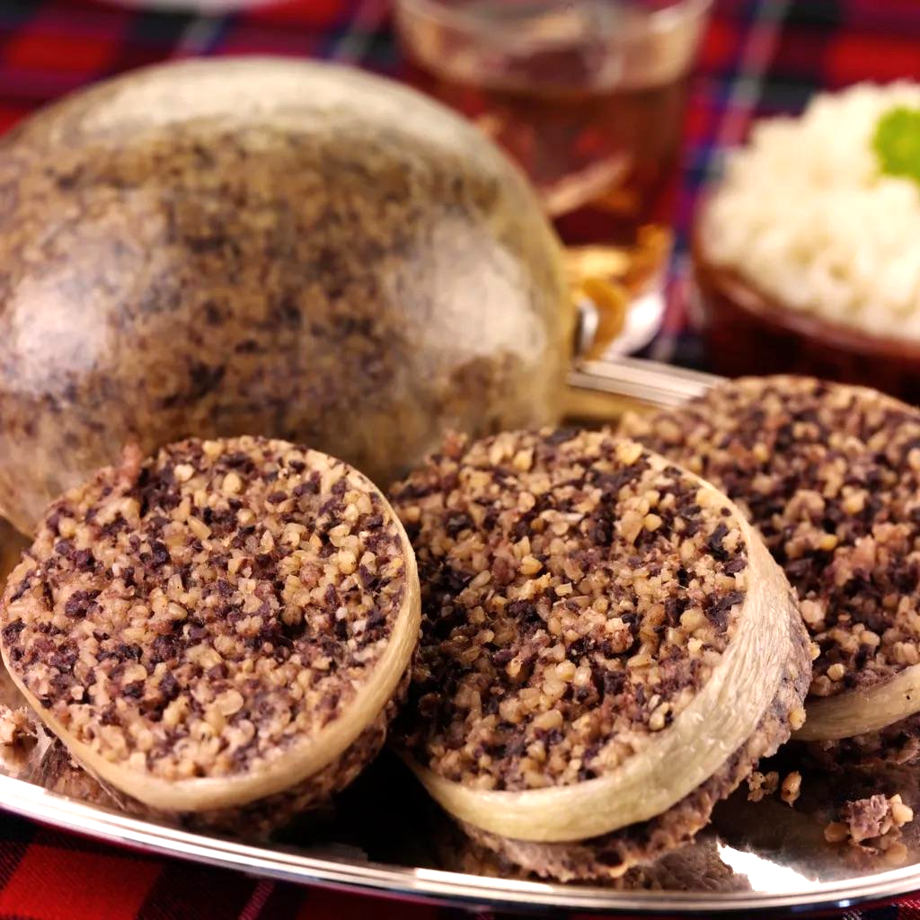
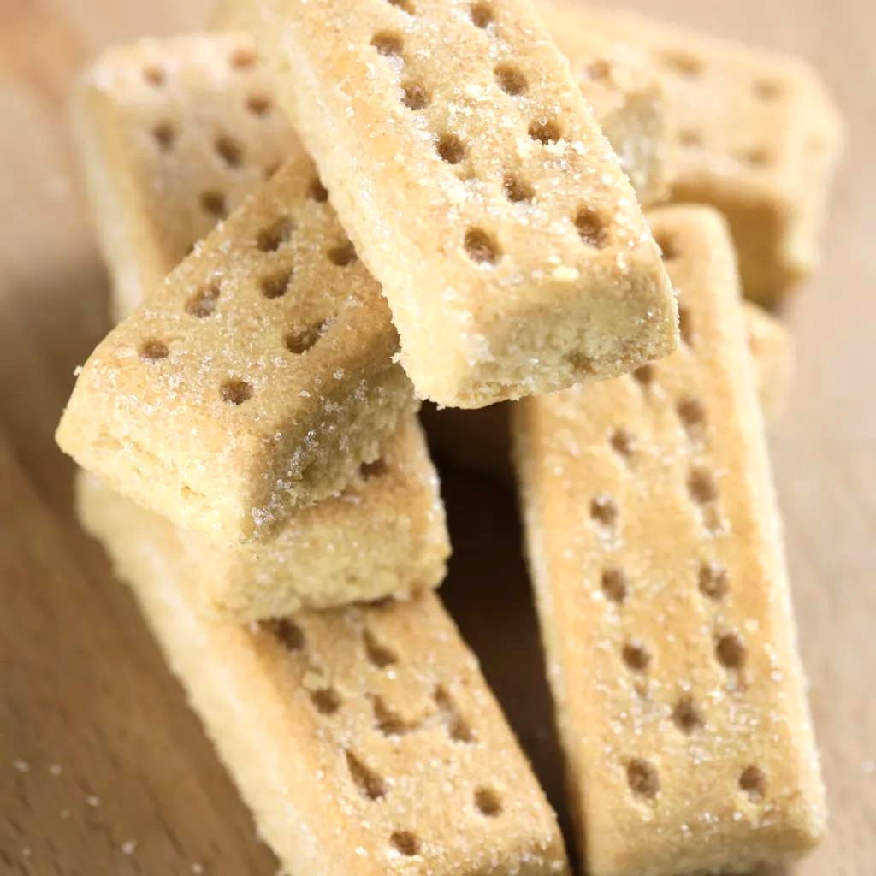
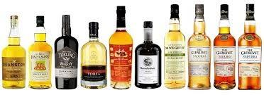
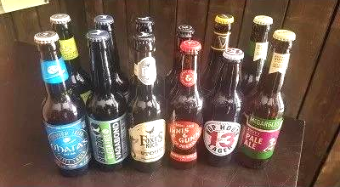
7. La cuisine
La cuisine écossaises a beaucoup de traits communs avec la cuisine britannique en général, mais elle a aussi ses propres traditions comme les Haggis, qui ressemble à un mélange d’andouillette et de boudin inséré dans une panse de brebis. Le shortbread est un biscuit au beurre très réputé. L’Ecosse produit de multiples variétés de whiskies et de bières.

Slide 11
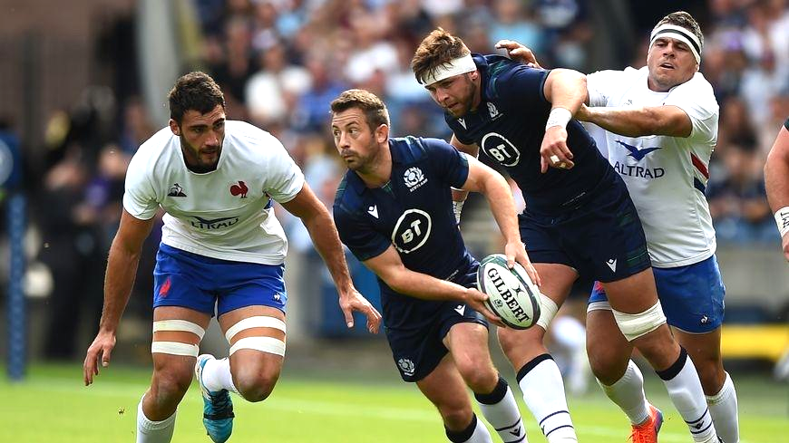
8. Le sport
Les Ecossais ont 4 sports favoris. Le football, comme dans le reste du Royaume uni, est un sport très populaire et l’équipe nationale est l’une des plus anciennes au monde. Le golf est joué par toutes les catégories de la société. Le curling a le siège de sa fédération internationale en Ecosse. Enfin, le rugby à XV est un sport très populaire et l’équipe d’Ecosse participe chaque année au Tournoi des 6 nations.

Slide 12
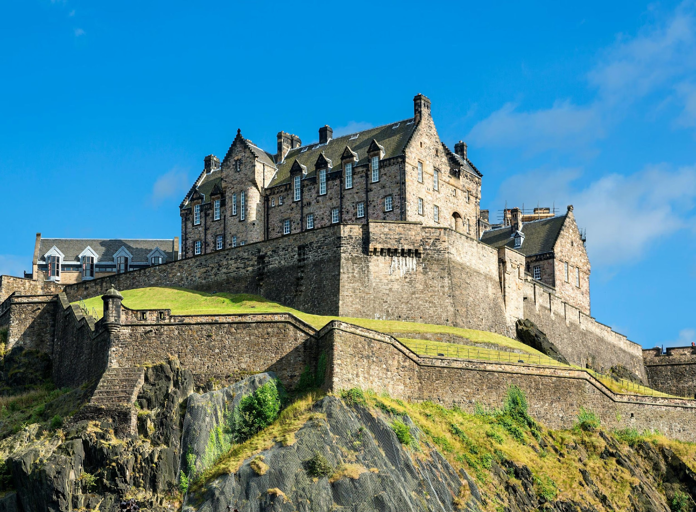
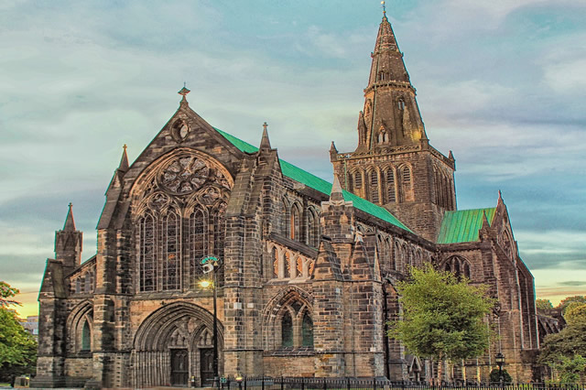
9. Les monuments
Le château d’Édimbourg: c’est une ancienne forteresse sur un rocher d’origine volcanique dans le centre de la ville d’Edimbourg, dont les origines sont très anciennes et méconnues. Nous savons qu’il a été occupé par les Romains, puis par des rois écossais.
La Cathédrale de Saint Mungo de Glasgow: c’est un édifice gothique construit à partir de 1136, qui abrite la tombe de Saint Mungo, le bien aimé saint patron de Glasgow, et où ont lieu des pèlerinages. La ville s’est développée autour de sa cathédrale à partir du XIIè siècle.
Le Jardin Botanique Royal d’Edimbourg: créé en 1670, comme jardin de plantes médicinales, c’est aujourd’hui un acteur important dans la recherche et la préservation de la biodiversité écossaise, les plantes et le changement climatique

Slide 13
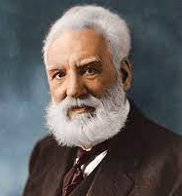
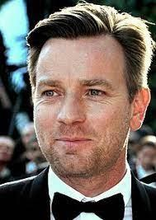
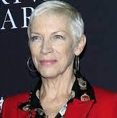
10. Les Ecossais célèbres
Alexander Graham Bell: né en 1847 et mort en 1922, il est un scientifique, ingénieur et inventeur connu pour l’invention du téléphone.
Ewan McGregor: né en 1971, il est un acteur devenu célèbre dans les années 1990. Il a joué dans plusieurs du réalisateur écossais Danny Boyle et dans Star Wars dans les années 2000.
Annie Lennox: auteure-compositrice-interprète née en 1954, et connue pour son duo Eurythmics (avec Dave Stewart) dans les années 1980, avec la chanson « Sweet Dreams ».

Slide 14
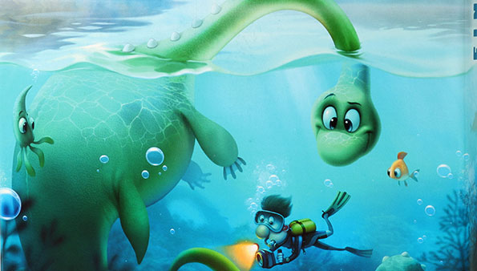
MERCI !
Come to visit Scotland and try to find me! Goodbye!
Nessie, le surnom du monstre du Loch Ness, la légende.

